Slide 1

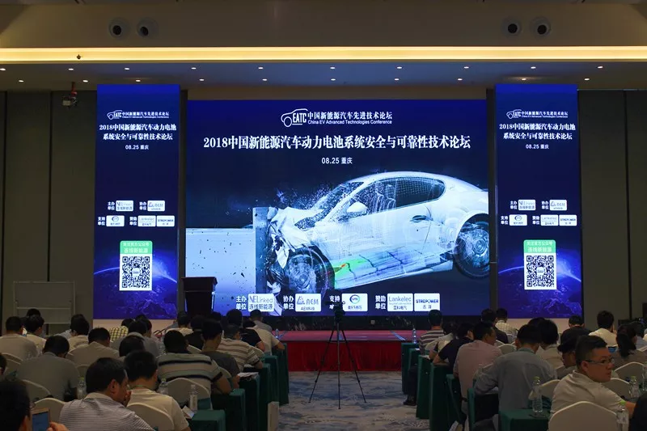
AEM WEEKEND SHARING
AEM周末分享
第 330 期
2018中国新能源汽车动力电池系统安全与可靠性技术论坛

Slide 2
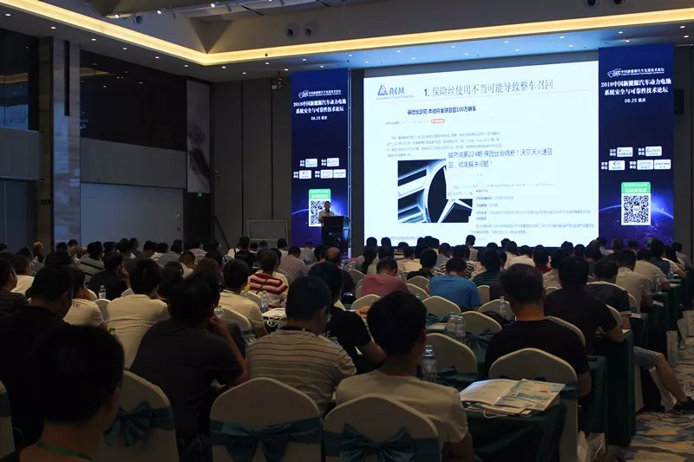
AEM WEEKEND SHARING
8月25日，由连线新能源携手AEM科技举办的“2018中国新能源汽车动力电池系统安全与可靠性技术论坛”圆满落幕。周六的会场座无虚席，充分感受到了西南区域工程师们的热情。

Slide 3
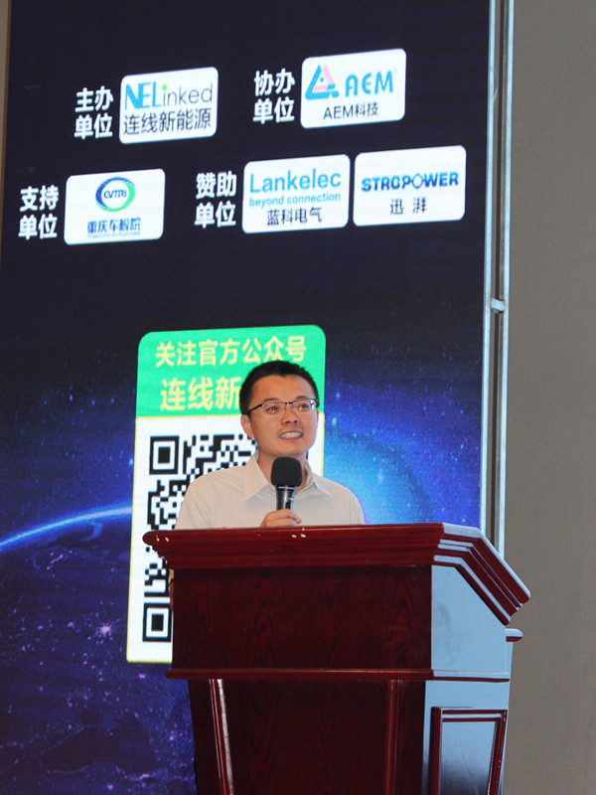
AEM WEEKEND SHARING
此次论坛，AEM科技产品经理何一品给大家带来了题为《动力电池对片式保险丝的应用需求》的演讲，从电动汽车电池包安全性和可靠性等方面，阐述了汽车级贴片保险丝应用的必要性。

Slide 4
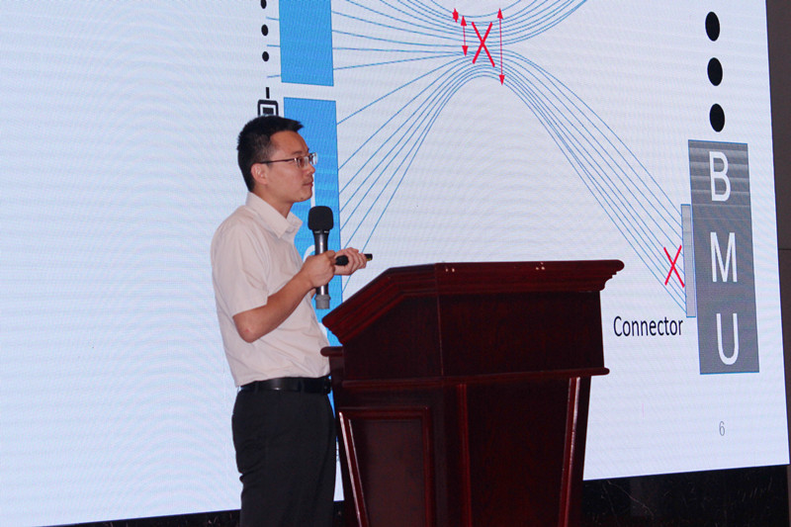
AEM WEEKEND SHARING
伴随电动汽车的快速发展，动力电池需求量急剧增加，动力电池作为高能量载体，在不需要外部能量输入的情况下，本身就能够因能量非正常释放而产生巨大破坏力，因此动力电池安全是电动汽车安全技术的重中之重。

Slide 5
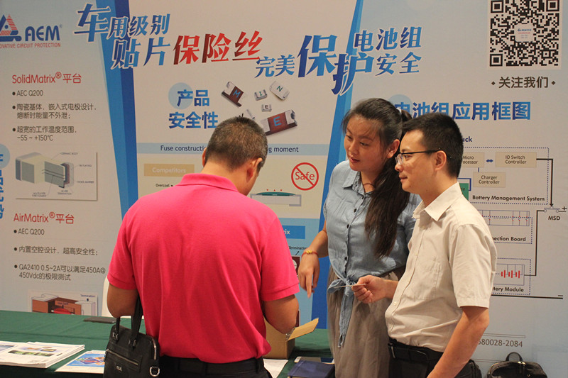
AEM WEEKEND SHARING
电池的安全性越来越引起人们的重视。电池保护选择合适的贴片保险丝也就显得非常重要。

Slide 6
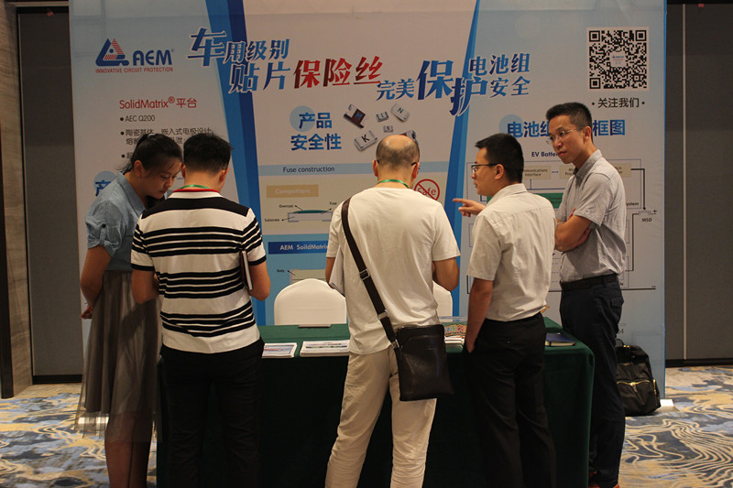
AEM WEEKEND SHARING
AEM科技领先推出符合AEC-Q200汽车等级和拥有ISO TS16949认证的保险丝, 安全可靠, 开创汽车应用领域新标准. 包括SolidMatrix®叠层贴片保险丝和AirMatrix®中空贴片保险丝。

Slide 7
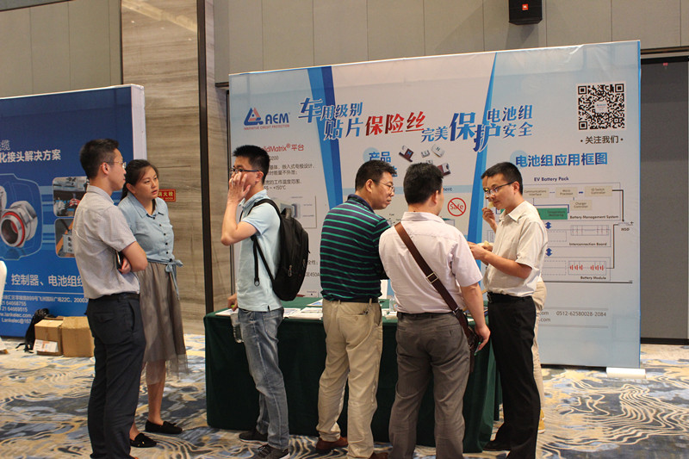
AEM WEEKEND SHARING
演讲内容引起工程师们的共鸣，现场听众争先提问，会后亦来到AEM科技展台做进一步交流。

Slide 8
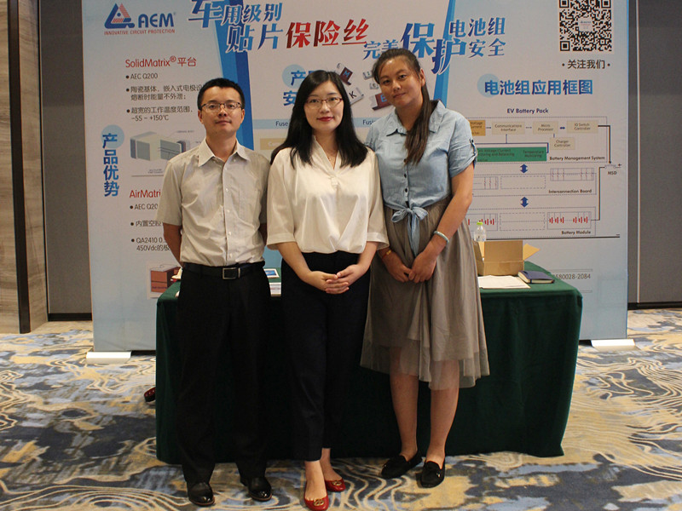

AEM WEEKEND SHARING
周末愉快！
共创 共进 共赢 共享
AEM科技人力资源部

